Slide 1
árvores de busca binárias
Operações

Slide 2
Operações básicas de uma BST
Uma árvore de busca binária possui um número de operações necessárias:
Busca
Inserir
Percorrer
Mínimo
Máximo
Predecessor
Sucessor
remover

Slide 3
Operações básicas de uma BST
Uma árvore de busca binária possui um número de operações necessárias:
Busca
Inserir
Percorrer
Mínimo
Máximo
Predecessor
Sucessor
remover

Slide 4
Buscar
Os métodos de uma bst são geralmente implementados com uma abordagem recursiva. Após buscar um elemento no nó atual, repetimos a operação de forma recursiva com a subárbore esquerda e com a direita, avaliando se o valor buscado é maior ou menor do que o da chave atual.
De uma forma geral, temos 4 caminhos
1 – Se o nó é nulo, retorne
2 – Se o valor buscado for igual ao da chave atual, retorne que achou
3 – se o valor buscado for menor ao da chave atual, chame a mesma função passando o nó da subárvore esquerda como nó atual
4 – se o valor buscado for MAIOR ao da chave atual, chame a mesma função passando o nó da subárvore DIREITA como nó atual

Slide 5
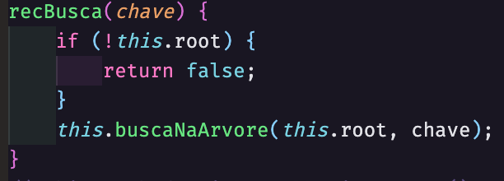
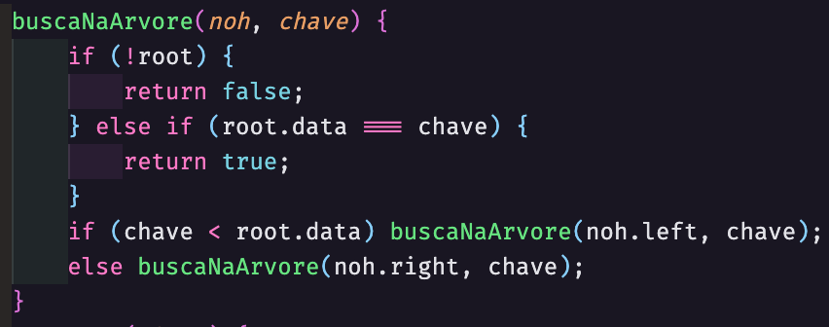
Buscar
Podemos implementar conforme o algoritmo abaixo

Slide 6
Operações básicas de uma BST
Uma árvore de busca binária possui um número de operações necessárias:
Busca
Inserir
Percorrer
Mínimo
Máximo
Predecessor
Sucessor
remover

Slide 7
Inserir
A operação de inserção segue o mesmo princípio do método buscar, porém, ao invés de parar quando achar ou quando a árvore estiver vazia, irá
Inserir quando chegar num nó correto e vazio
Parar caso o elemento já esteja presente

Slide 8
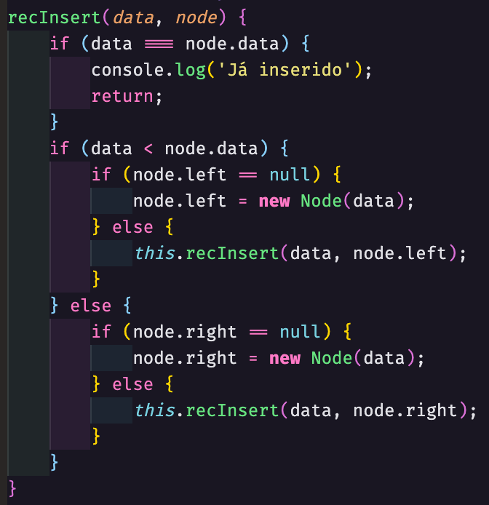
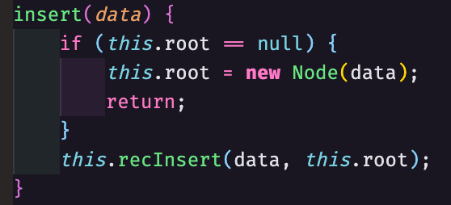
Inserir

Slide 9
Operações básicas de uma BST
Uma árvore de busca binária possui um número de operações necessárias:
Busca
Inserir
Percorrer
Mínimo
Máximo
Predecessor
Sucessor
remover

Slide 10
percorrer
As operações de percorrer determinam a ordem por onde vamos fazer o percurso e como vamos imprimir os valores achados.
Existem 3 formas de percorrer uma árvore:
Pré-ordem
Em-Ordem
Pós-ordem

Slide 11
Percorrer – pré-ordem
A operação pré-ordem faz com que a busca imprima primeiro o valor da chave atual, e em seguida, faça a recursão na sub-árvore esquerda e após, na sub-árvore direita.
Imprima chave atual
Recursão à esquerda (imprimindo chaves)
Recursão à direita (imprimindo as chaves)

Slide 12
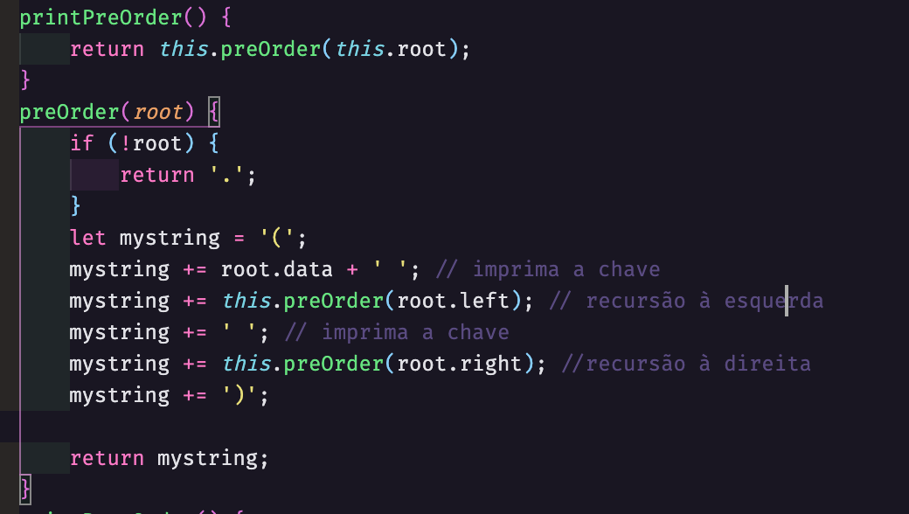
Percorrer – pré-ordem

Slide 13
Percorrer – pré-ordem
24
12
30
5
14
27
13
23
26
29

Slide 14
Percorrer – pré-ordem
1
1
24
12
30
5
14
27
13
23
26
29

Slide 15
Percorrer – pré-ordem
1
1
24
2
12
30
5
14
27
13
23
26
29

Slide 16
Percorrer – pré-ordem
1
1
24
2
12
30
3
5
14
27
13
23
26
29

Slide 17
Percorrer – pré-ordem
1
1
24
2
12
30
3
5
14
27
4
13
23
26
29

Slide 18
Percorrer – pré-ordem
1
1
24
2
12
30
3
5
14
27
4
5
13
23
26
29

Slide 19
Percorrer – pré-ordem
1
1
24
2
12
30
3
5
14
27
4
6
5
13
23
26
29

Slide 20
Percorrer – pré-ordem
1
1
24
2
12
30
7
3
5
14
27
4
6
5
13
23
26
29

Slide 21
Percorrer – pré-ordem
1
1
24
2
12
30
7
3
5
14
27
4
6
5
13
23
26
29

Slide 22
Percorrer – pré-ordem
1
1
24
2
12
30
7
3
5
14
27
4
6
5
8
13
23
26
29
(24 (12 (5 . .) (14 (13 . .) (23 . .))) (30 (27 (26 . .) (29 . .)) .))

Slide 23
Percorrer – Em-Ordem
A operação pré-ordem faz com que a busca faça a recursão na sub-árvore esquerda, em seguida, imprima o valor da chave atual, e em seguida, faça a recursão na sub-árvore direita.
Recursão à esquerda (imprimindo chaves)
Imprima chave atual
Recursão à direita (imprimindo as chaves)

Slide 24
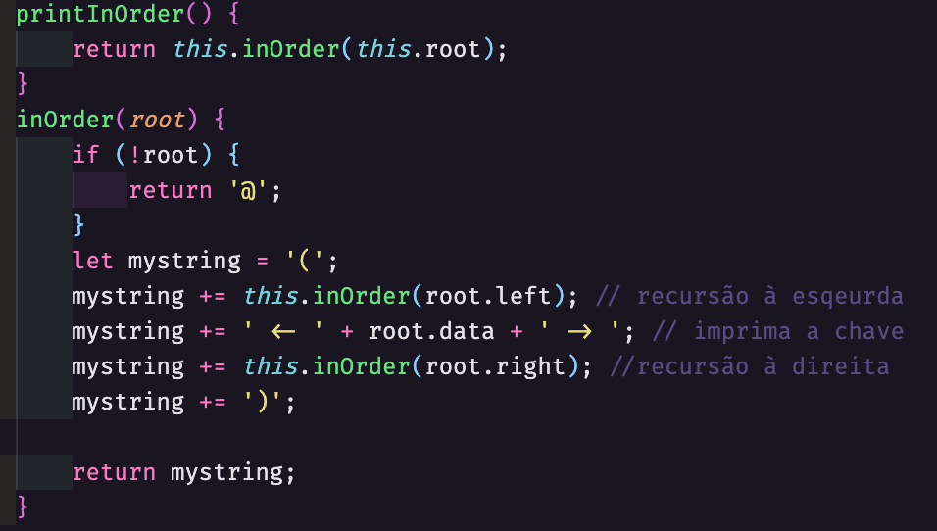
Percorrer – EM-ordem

Slide 25
Percorrer – EM-ordem
24
12
30
5
14
27
13
23
26
29

Slide 26
Percorrer – EM-ordem
24
12
30
5
14
27
13
23
26
29

Slide 27
Percorrer – EM-ordem
24
12
30
5
14
27
13
23
26
29

Slide 28
Percorrer – EM-ordem
24
12
30
5
14
27
13
23
26
29

Slide 29
Percorrer – EM-ordem
24
12
30
5
14
27
13
23
26
29

Slide 30
Percorrer – EM-ordem
24
12
30
5
14
27
13
23
26
29

Slide 31
Percorrer – EM-ordem
24
12
30
5
14
27
13
23
26
29

Slide 32
Percorrer – EM-ordem
24
12
30
5
14
27
13
23
26
29

Slide 33
Percorrer – EM-ordem
24
12
30
5
14
27
13
23
26
29

Slide 34
Percorrer – EM-ordem
24
12
30
5
14
27
13
23
26
29

Slide 35
Percorrer – EM-ordem
24
12
30
5
14
27
13
23
26
29
(((. 5 .) 12 ((. 13 .) 14 (. 23 .))) 24 (((. 26 .) 27 (. 29 .)) 30 .))

Slide 36
Percorrer – Pós-ordem
A operação pré-ordem faz com que a busca faça a recursão na sub-árvore esquerda, em seguida, recursão na sub-árvore direita e finalmente, imprima o valor da chave atual.
Recursão à esquerda (imprimindo chaves)
Recursão à direita (imprimindo as chaves)
Imprima chave atual

Slide 37
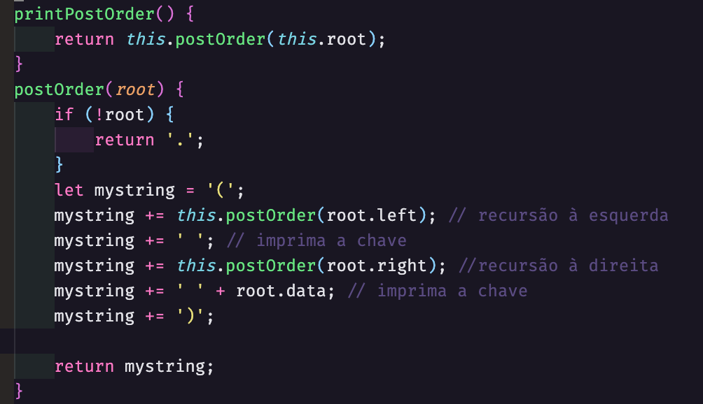
Percorrer – Pós-ordem

Slide 38
Percorrer – PÓS-ordem
24
12
30
5
14
27
13
23
26
29

Slide 39
Percorrer – PÓS-ordem
24
12
30
5
14
27
13
23
26
29

Slide 40
Percorrer – PÓS-ordem
24
12
30
5
14
27
13
23
26
29

Slide 41
Percorrer – PÓS-ordem
24
12
30
5
14
27
13
23
26
29

Slide 42
Percorrer – PÓS-ordem
24
12
30
5
14
27
13
23
26
29

Slide 43
Percorrer – PÓS-ordem
24
12
30
5
14
27
13
23
26
29

Slide 44
Percorrer – PÓS-ordem
24
12
30
5
14
27
13
23
26
29

Slide 45
Percorrer – PÓS-ordem
24
12
30
5
14
27
13
23
26
29

Slide 46
Percorrer – PÓS-ordem
24
12
30
5
14
27
13
23
26
29

Slide 47
Percorrer – PÓS-ordem
24
12
30
5
14
27
13
23
26
29

Slide 48
Percorrer – PÓS-ordem
24
12
30
5
14
27
13
23
26
29

Slide 49
Operações básicas de uma BST
Uma árvore de busca binária possui um número de operações necessárias:
Busca
Inserir
Percorrer
Mínimo
Máximo
Predecessor
Sucessor
remover

Slide 50
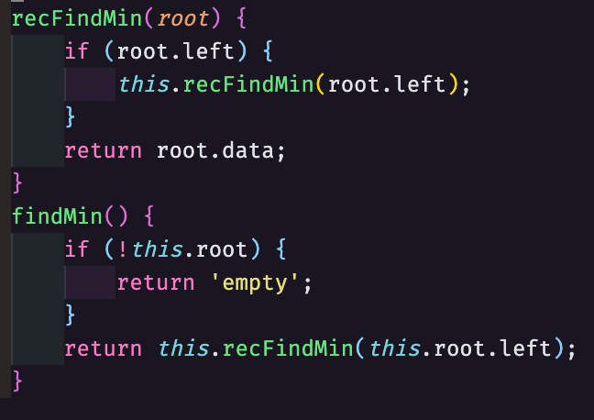
Mínimo
A operação de busca do valor mínimo vai percorrer todo filho esquerdo, de forma recursiva, até localizar um nó onde o filho esquerdo é nulo
Daí retorna o valor de ‘data’

Slide 51
Operações básicas de uma BST
Uma árvore de busca binária possui um número de operações necessárias:
Busca
Inserir
Percorrer
Mínimo
Máximo
Predecessor
Sucessor
remover

Slide 52
máximo
A operação de busca do valor máximo, é o oposto da operação mínimo
Ela vai percorrer todo filho direito, de forma recursiva, até localizar um nó onde o filho direito é nulo
Daí retorna o valor de ‘data’

Slide 53
Operações básicas de uma BST
Uma árvore de busca binária possui um número de operações necessárias:
Busca
Inserir
Percorrer
Mínimo
Máximo
Sucessor
Predecessor
remover

Slide 54
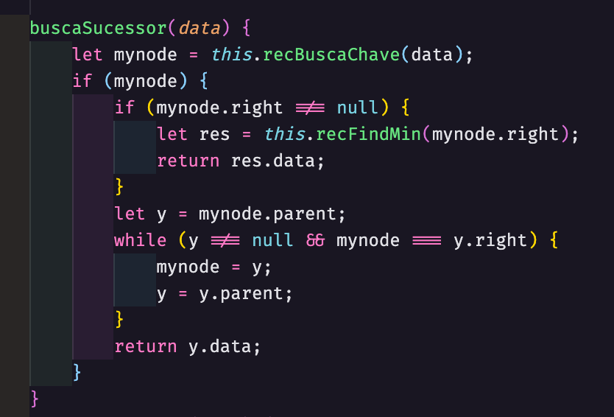
Sucessor
A operação sucessor vai:
procurar o valor mínimo da subárvore direita de um determinado nó.
Se não houver nó à direita, trabalharemos o pai do nó buscado.
Para achar o sucessor pelo y (parente - nível acima), simplesmente vamos para cima da árvore a partir do nó mynode até encontrar um nó que é o filho esquerdo de seu parente (nível acima)

Slide 55
SUCESSOR
24
12
30
1 – verifica se há filho direito do nó
5
14
27
13
23
26
29
Nó direito nulo (1)

Slide 56
SUCESSOR
24
12
30
1 – verifica se há filho direito do nó
5
2 – se não houver, volta seus ancestrais até quando o nó for filho à direita do ancestral.
14
27
13
23
26
29
Nó direito nulo (1)

Slide 57
SUCESSOR
24
12
30
1 – verifica se há filho direito do nó
5
2 – se não houver, volta seus ancestrais até quando o nó for filho à direita do ancestral.
14
27
3 – quando o nó num for mais filho à direita, retorne o nó pai, pois será o sucessor
13
23
26
29
Nó direito nulo (1)

Slide 58
Operações básicas de uma BST
Uma árvore de busca binária possui um número de operações necessárias:
Busca
Inserir
Percorrer
Mínimo
Máximo
Sucessor
ANTEcessor
remover

Slide 59
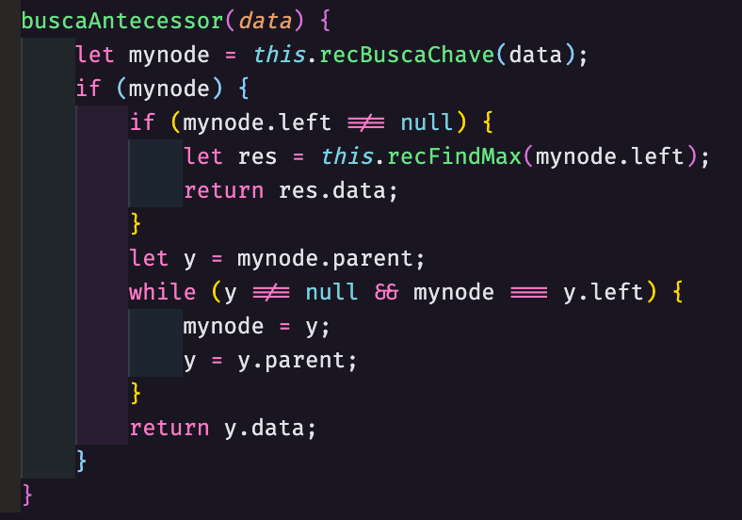
Antecessor
Operação simétrica ao sucessor

Slide 60
Operações básicas de uma BST
Uma árvore de busca binária possui um número de operações necessárias:
Busca
Inserir
Percorrer
Mínimo
Máximo
Sucessor
antecessor
remover

Slide 61
Remoção
Há três possibilidades de remoção, dependendo da configuração da árvore
Se o nó a ser removido não possui filhos
Se o nó possui apenas um filho (esquerdo ou Direito)
Se o nó possui dois filhos

Slide 62
Remoção Se o nó a ser removido não possui filhos
Apenas remove o nó
24
12
30
5
14
27
13
23
26
29

Slide 63
Remoção Se o nó a ser removido não possui filhos
Apenas remove o nó
24
12
30
5
14
27
13
26
29

Slide 64
Remoção Se o nó a ser removido possui apenas um filho
Se o nó a ser removido não é o nó raiz
24
12
30
5
14
27
13
26
29

Slide 65
Remoção Se o nó a ser removido possui apenas um filho
Copie o valor do nó filho para o nó a ser removido
24
12
30
5
13
27
13
26
29

Slide 66
Remoção Se o nó a ser removido possui apenas um filho
E em seguida apague o nó filho.
24
12
30
5
13
27
26
29

Slide 67
Remoção Se o nó a ser removido possui dois filhos
1 – localize seu sucessor
24
12
30
5
13
27
26
29

Slide 68
Remoção Se o nó a ser removido possui dois filhos
2 – copie o valor do sucessor no nó a ser removido
24
13
30
5
13
27
26
29

Slide 69
Remoção Se o nó a ser removido possui dois filhos
3 – remova recursivamente o nó sucessor do nó a a ser removido.
24
13
30
5
27
26
29

Slide 70
Exercícios
Execute as remoções das árvores a seguir
A remoção tem que seguir a ordem em que os números são listados
Fazer no caderno/tablet, salvar TODAS AS PÁGINAS em PDF (USAR CAMSCANNER)
SUBMISSÃO ATÉ O HORÁRIO DA AULA DE AMANHÃ

Slide 71
7
2
17
4
16
28
10
27
24
Remoção:
17, 16, 20, 2, 24
20

Slide 72
7
2
17
4
16
28
10
27
24
Remoção:
17, 16, 20, 2, 24
20

Slide 73
7
Dois filhos: 1 – localize seu sucessor
2
17
4
16
28
10
27
24
Remoção:
17, 16, 20, 2, 24
20

Slide 74
7
2 – copie o valor do sucessor no nó a ser removido
2
20
4
16
28
10
27
24
Remoção:
17, 16, 20, 2, 24
20

Slide 75
7
3 – remova recursivamente o nó sucessor do nó a a ser removido.
2
20
4
16
28
10
27
24
Remoção:
17, 16, 20, 2, 24

Slide 76
7
Apenas um filho
1 - Copie o valor do nó filho para o nó a ser removido
2
20
4
16
28
10
27
24
Remoção:
17, 16, 20, 2, 24

Slide 77
7
Apenas um filho
1 - Copie o valor do nó filho para o nó a ser removido
2
20
4
10
28
27
24
Remoção:
17, 16, 20, 2, 24

Slide 78
7
Dois filhos: 1 – localize seu sucessor
2
20
4
10
28
27
24
Remoção:
17, 16, 20, 2, 24

Slide 79
7
2 – copie o valor do sucessor no nó a ser removido
2
24
4
10
28
27
24
Remoção:
17, 16, 20, 2, 24

Slide 80
7
3 – apague recursivamente o
sucessor
2
24
4
10
28
27
Remoção:
17, 16, 20, 2, 24

Slide 81
7
2
24
Apenas um filho
1 - Copie o nó filho para o nó a ser removido
4
10
28
27
Remoção:
17, 16, 20, 2, 24

Slide 82
7
4
24
10
28
27
Remoção:
17, 16, 20, 2, 24

Slide 83
7
Dois filhos: 1 – localize seu sucessor
4
24
10
28
27
Remoção:
17, 16, 20, 2, 24

Slide 84
7
Dois filhos: 2 – copie o sucesso para o
Nó a ser removido
4
27
10
28
27
Remoção:
17, 16, 20, 2, 24

Slide 85
7
Dois filhos: 3 – apague o nó sucessor
4
27
10
28
Remoção:
17, 16, 20, 2, 24

Slide 86
7
4
27
10
28
Remoção:
17, 16, 20, 2, 24

Slide 87
24
Dois filhos: 1 – localize seu sucessor
12
30
5
14
27
13
23
26
29
Remoção
14, 13, 12, 30, 24, 29

Slide 88
24
Dois filhos: 2 – copie val do o sucessor
12
30
5
23
27
13
23
26
29
Remoção
14, 13, 12, 30, 24, 29

Slide 89
24
Dois filhos: 3 – remova o sucessor
12
30
5
23
27
13
26
29
Remoção
14, 13, 12, 30, 24, 29

Slide 90
24
Nenhum filho: 1 – apenas remova
12
30
5
23
27
13
26
29
Remoção
14, 13, 12, 30, 24, 29

Slide 91
24
Dois filhos: 1 – ache o sucessor
12
30
5
23
27
26
29
Remoção
14, 13, 12, 30, 24, 29

Slide 92
24
Dois filhos: 2 – copie o val do sucessor
23
30
5
23
27
26
29
Remoção
14, 13, 12, 30, 24, 29

Slide 93
24
Dois filhos: 3 – remova o sucessor
23
30
5
27
26
29
Remoção
14, 13, 12, 30, 24, 29

Slide 94
24
Um filhos: 1 – copie o nó filho para o nó
a ser removido
23
30
5
27
26
29
Remoção
14, 13, 12, 30, 24, 29

Slide 95
24
Um filhos: 2 – o nó filho substituiu a
Referencia do nó a ser removido
23
27
5
26
29
Remoção
14, 13, 12, 30, 24, 29

Slide 96
24
Nenhum filho: 1 – apenas remova
23
27
5
26
29
Remoção
14, 13, 12, 30, 24, 29

Slide 97
24
23
27
5
26
Remoção
14, 13, 12, 30, 24, 29

Slide 98
5
2
30
Nenhum filho: 1 – apenas remova
26
24
27
11
28
Remoção:
2, 30, 27, 26, 11, 24,
18
21

Slide 99
5
30
Um filhos: 1 – copie o nó filho para o nó
a ser removido
26
24
27
11
28
Remoção:
2, 30, 27, 26, 11, 24,
18
21

Slide 100
5
30
Um filhos: 2 – o nó filho substitui o nó removido, incluindo
Seus filhos
26
24
27
11
28
Remoção:
2, 30, 27, 26, 11, 24,
18
21

Slide 101
5
26
24
27
11
28
Remoção:
2, 30, 27, 26, 11, 24,
18
21

Slide 102
5
Um filhos: 1 – copie o nó filho para o nó
a ser removido
26
24
27
11
28
Remoção:
2, 30, 27, 26, 11, 24,
18
21

Slide 103
5
26
24
28
11
Remoção:
2, 30, 27, 26, 11, 24,
18
21

Slide 104
5
Dois filhos
1 – Procure o sucessor
26
24
28
11
Remoção:
2, 30, 27, 26, 11, 24,
18
21

Slide 105
5
Dois filhos
2 – copie o valor o sucessor
no nó a ser removido
28
24
28
11
Remoção:
2, 30, 27, 26, 11, 24,
18
21

Slide 106
5
Dois filhos
3 – apague o nó sucessor
28
24
11
Remoção:
2, 30, 27, 26, 11, 24,
18
21

Slide 107
5
28
24
Um filhos: 1 – copie o nó filho para o nó
a ser removido
11
Remoção:
2, 30, 27, 26, 11, 24,
18
21

Slide 108
5
28
24
Um filhos: 1 – copie o nó filho para o nó
a ser removido
18
Remoção:
2, 30, 27, 26, 11, 24,
21

Slide 109
5
28
Um filhos: 1 – copie o nó filho para o nó
a ser removido
24
18
Remoção:
2, 30, 27, 26, 11, 24,
21

Slide 110
5
28
Um filhos: 1 – copie o nó filho para o nó
a ser removido
18
Remoção:
2, 30, 27, 26, 11, 24,
21

Slide 111
5
28
18
Remoção:
2, 30, 27, 26, 11, 24,
21

Slide 112
Até a próxima aula!

